Slide 1
复变函数论
第二节 用留数计算实积分

Slide 2
留数定理的应用—积分的计算:
利用留数计算积分的特点：
（1）利用留数定理，我们把计算一些积分的问题，转化为计算某些解析函数在孤立奇点的留数，从而大大化简了计算；
（2）利用留数计算积分，没有通用的方法，我们主要通过例子进行讨论；
（3）我们只讨论应用单值解析函数来计算积分，应用多值解析函数来计算积分在课本中有讨论。

Slide 3
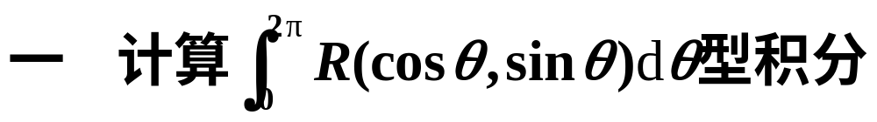
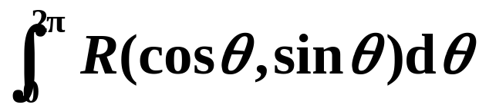
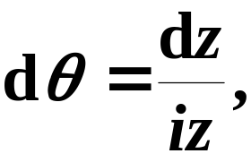


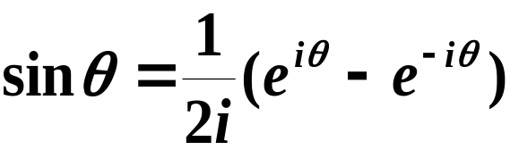
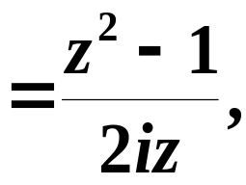
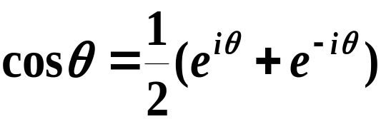
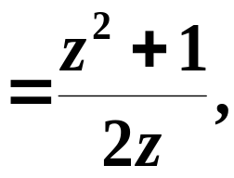
思想方法 :
把定积分化为一个复变函数沿某条
封闭路线的积分 .
两个重要工作:
1) 积分区域的转化
2) 被积函数的转化
形如

Slide 4



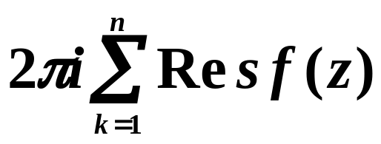
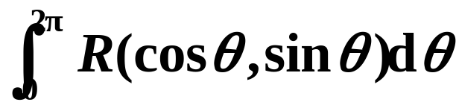
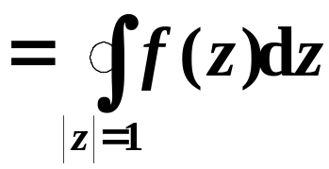

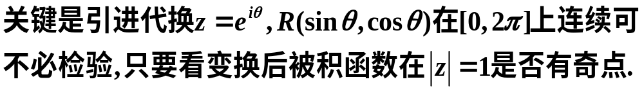
当
历经变程
时,
z 沿单位圆周
的
正方向绕行一周.
=
包围在单位圆周
内的诸孤立奇点.
z的有理函数 , 且在单位圆周上分母不为零 , 满足留数定理的条件 .
注 :

Slide 5
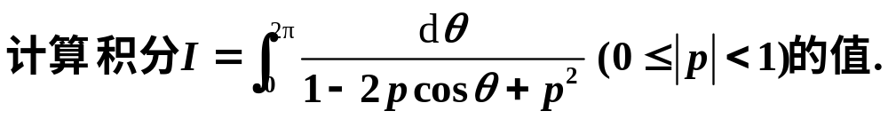
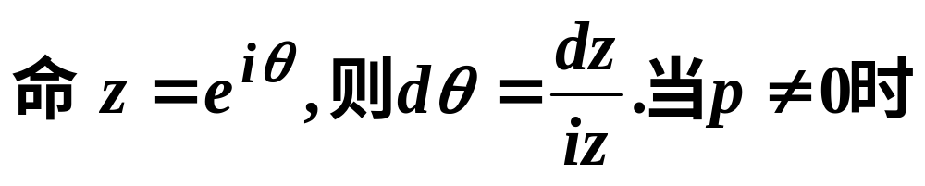
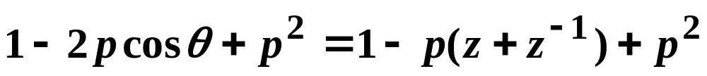
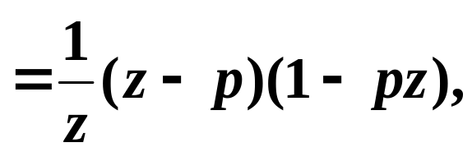
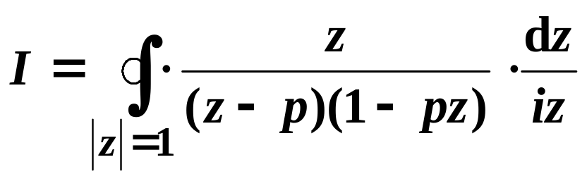
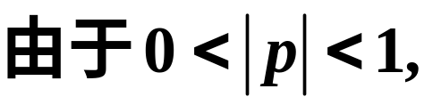
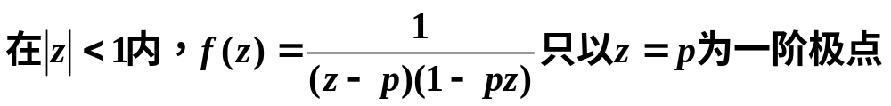
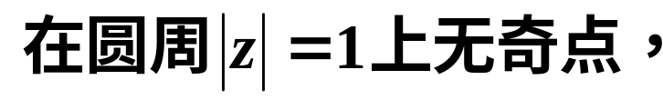
例1
解

Slide 6
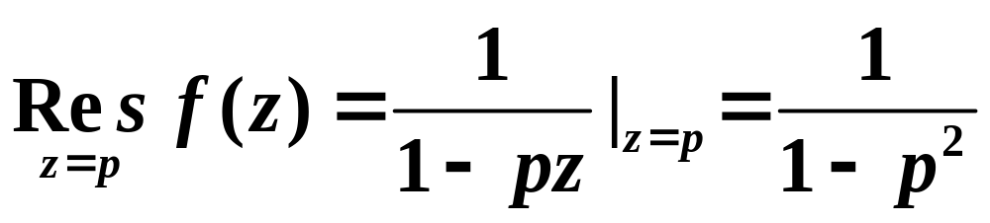
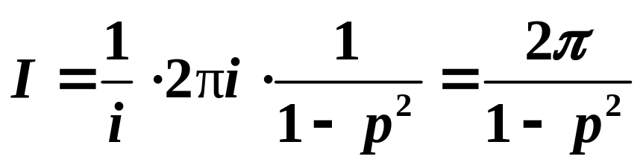
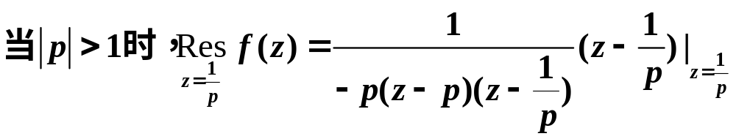
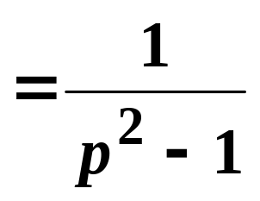
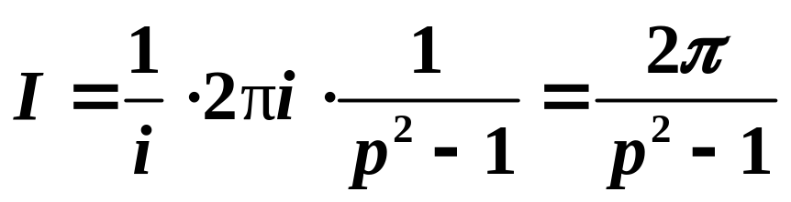
因此
注 :
故

Slide 7
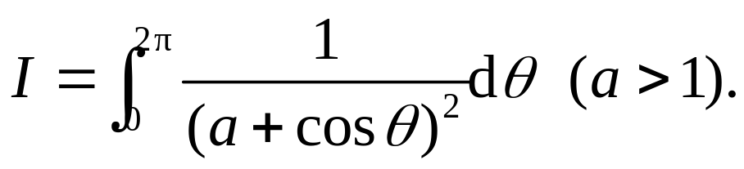
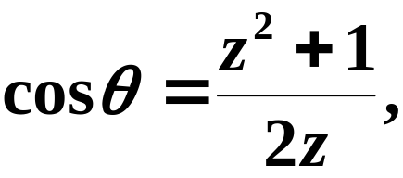
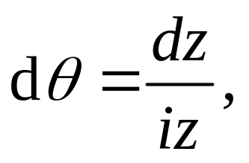

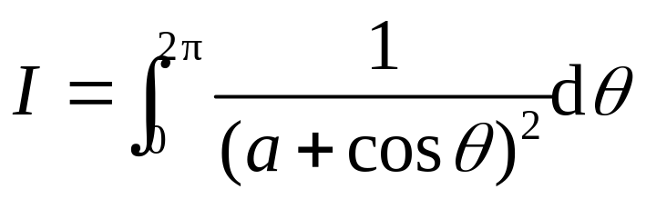
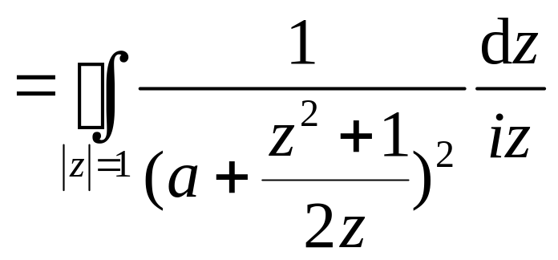
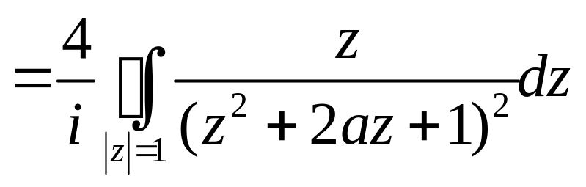
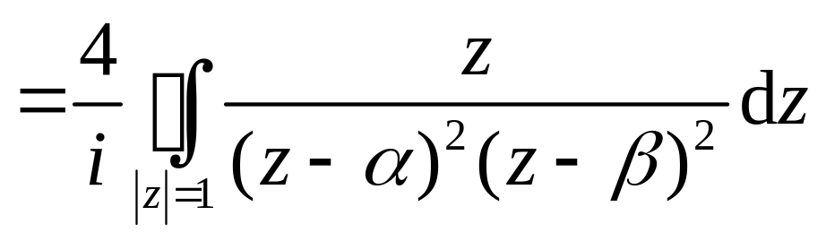
例2 计算积分
解
则

Slide 8
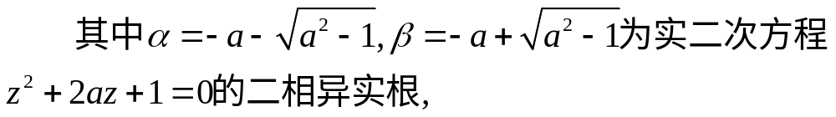
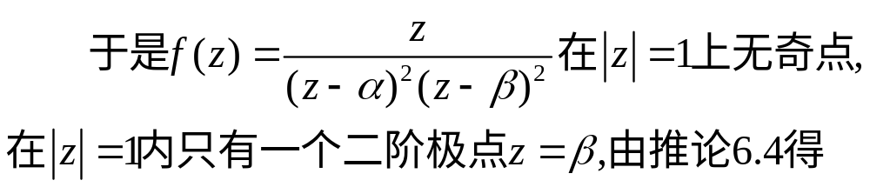
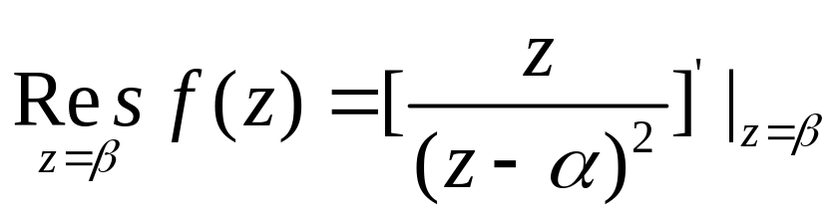
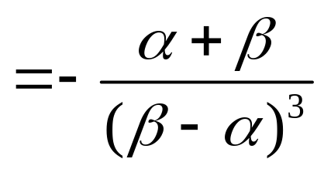
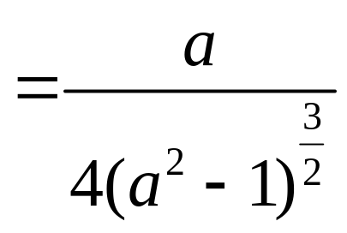

Slide 9
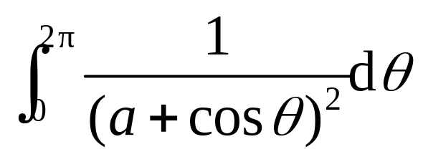
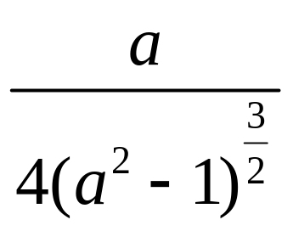
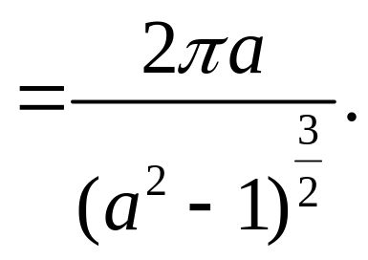
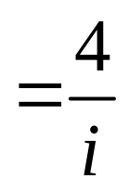
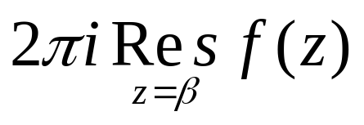

由留数定理

Slide 10
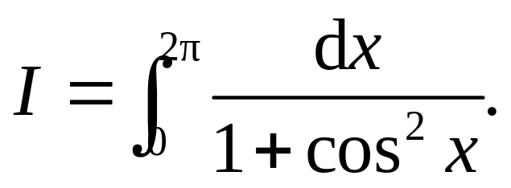
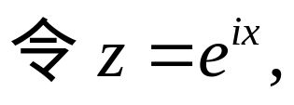
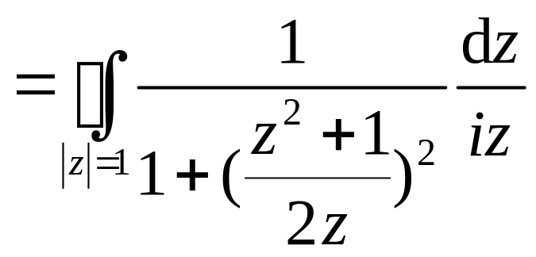
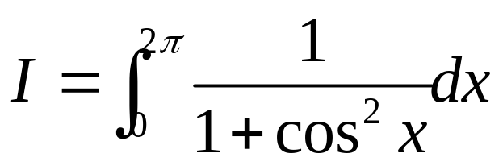
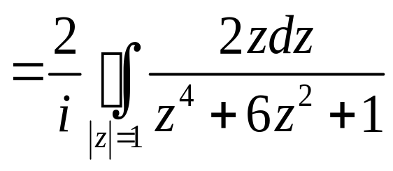
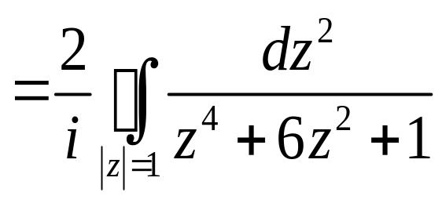
例3 计算
解

Slide 11
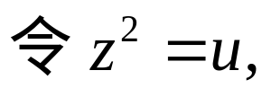
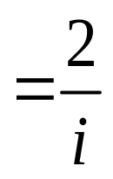
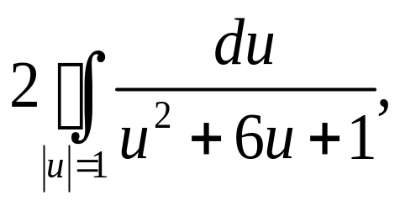








由留数定理

Slide 12



注 :

Slide 13






例3 计算积分
解

Slide 14







Slide 15


在许多实际问题中，往往要求计算反常积分的值，如
数学分析计算这些积分麻烦,无统一方法;用留数计算,较简捷.

Slide 16




Slide 17






1引理6.1
证明
因为
于是有

Slide 18



于是有

Slide 19



2定理6.7

Slide 20












证明
由条件(1),(2)及数学分析的结论,知
根据留数定理得 :
.
.
x

Slide 21







或写成
因为

Slide 22











例5
解

Slide 23







Slide 24








引理6.2
y
.
.
x

Slide 25







证明
于是就有
于是由Jordan不等式

Slide 26





将(6.13)化为
应用引理6.2, 完全和证明定理6.7一样可得

Slide 27






2定理6.8
则有
注:将(6.14)分开实虚部,就可得到形如
的积分.

Slide 28


证明
根据留数定理得 :
.
.
x

Slide 29








或写成
因为

Slide 30







例7 计算积分
解
且在上半平面只有一阶极点

Slide 31









注意 以上两型积分中被积函数中的Q(x)在实轴
上无孤立奇点.

Slide 32






四 计算积分路径上有奇点的积分
引理6.3
证明
因为
于是有

Slide 33


于是有

Slide 34















例8 计算积分
解
即

Slide 35






由引理6.2知
由引理6.3知

Slide 36















五 杂例
例9
解
它是一个整函数,
则

Slide 37









而

Slide 38









即
比较两端实部与虚部即得
弗莱聂尔(frensnel)积分

Slide 39
作 业
P263习题(一)
4(1),5(3)
P265习题(二)
1(3)(5)

